Slide 1
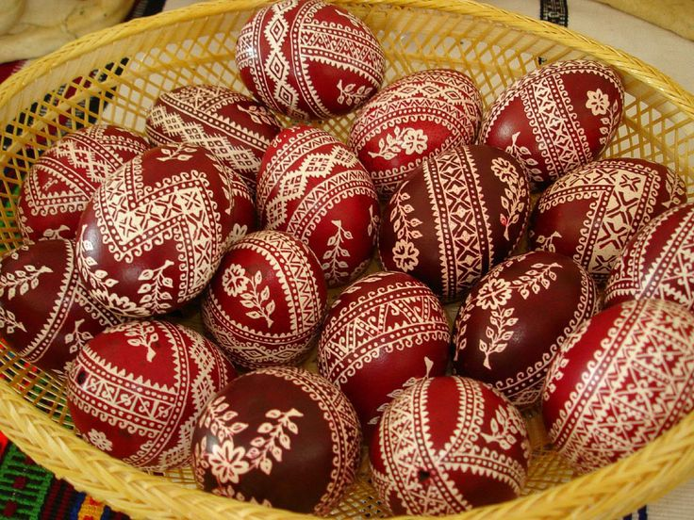
ХРИСТОС ВАСКРСЕ!
ВАИСТИНУ ВАСКРСЕ!

Slide 2
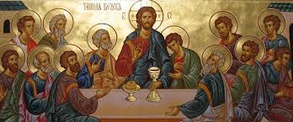
Понашање осталих апостола

Slide 3
- Господ Исус Христос је сам изабрао своје ученике. -Они су били очевидци многих Христових чуда. - И поред тога, ученици су често показивали своје слабости. - Видјевши шта се дешава са Христом приликом хватања у врту, они су се веома уплашили.

Slide 4
- У ноћи страдања неки људи су препознали Петра као једног од ученика. Он се толико уплаши те се одрекну Христа.
- „ Три пута ћеш ме се одрећи, прије него што пијетао закукуриче“, рекао му је Спаситељ и тако се и десило.
- Од свих ученика, најмлађи Јован је показао највећу храброст. Он је све вријеме био са својим Учитељем, чак и у тренуцима крсног страдања.
- Издајник Јуда, схвативши шта је учинио, вратио је новац у храм, а затим се објесио.

Slide 5
Прочитај текст у уџбенику и означи тачан/нетачан одговор на страни 54!
Допуни реченице на страни 55!

